Slide 1




Notes:
Editor

Slide 2

Notes:
PNG

Slide 3


Notes:
Editor

Slide 4

Notes:
PNG

Slide 5


Notes:
Editor

Slide 6

Notes:
PNG

Slide 7


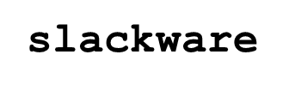
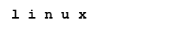
Notes:
Editor

Slide 8

Notes:
PNG

Slide 9


Notes:
Editor

Slide 10

Notes:
PNG

Slide 11



Notes:
Editor

Slide 12

Notes:
PNG

Slide 13




Notes:
Editor

Slide 14

Notes:
PNG

Slide 15


Notes:
Editor

Slide 16

Notes:
PNG

Slide 17


Notes:
Editor

Slide 18

Notes:
PNG

Slide 19
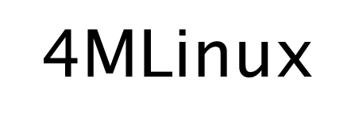
Logo
Not Found
4MLinux
Notes:
Editor

Slide 20
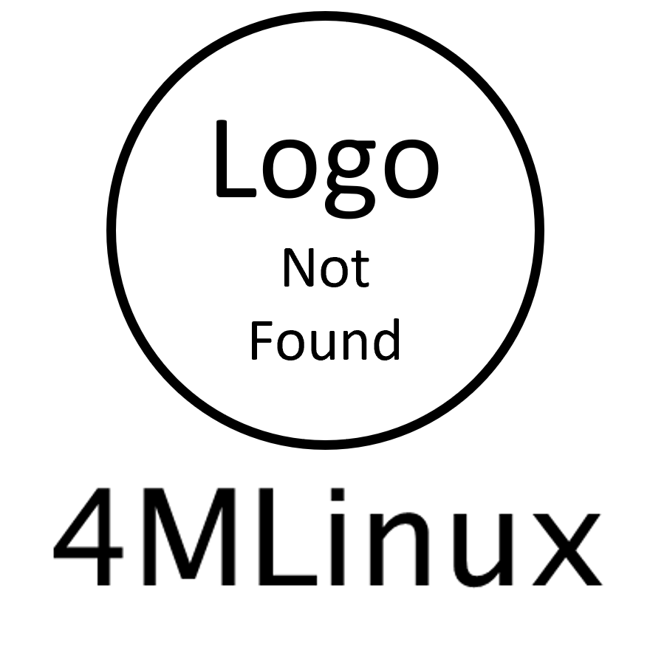
Notes:
PNG

Slide 21



Notes:
Editor

Slide 22

Notes:
PNG

Slide 23


Notes:
Editor

Slide 24

Notes:
PNG

Slide 25


Notes:
Editor

Slide 26

Notes:
PNG

Slide 27

Logo
Not Found
Notes:
Editor

Slide 28

Notes:
PNG

Slide 29



Notes:
Editor

Slide 30

Notes:
PNG

Slide 31
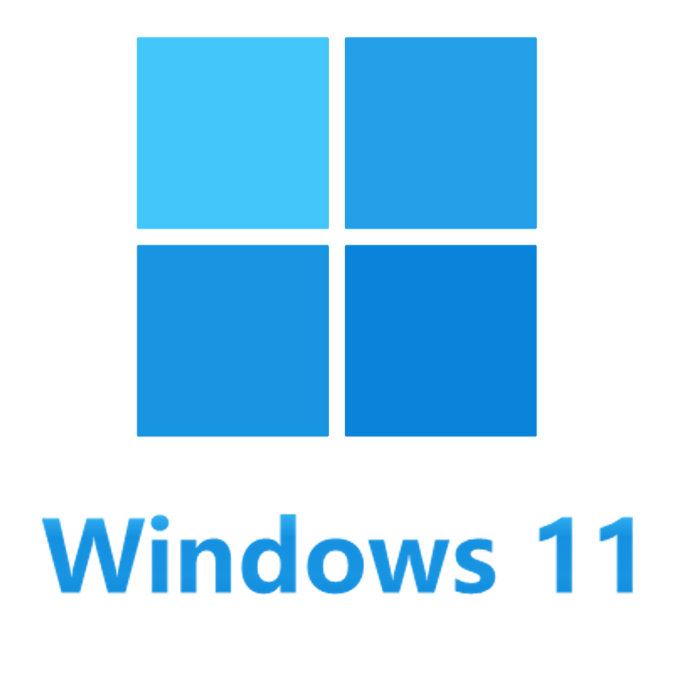


Notes:
Editor

Slide 32

Notes:
PNG

Slide 33



Notes:
Editor

Slide 34

Notes:
PNG

Slide 35

Notes:
Editor

Slide 36

Notes:
PNG

Slide 37

Notes:
Editor

Slide 38

Notes:
PNG

Slide 39


Notes:
Editor

Slide 40

Notes:
PNG

Slide 41



Vine Linux
Notes:
Editor

Slide 42

Notes:
PNG

Slide 43


VzLinux
Notes:
Editor

Slide 44

Notes:
PNG

Slide 45


UBOS
Notes:
Editor

Slide 46

Notes:
PNG

Slide 47


Plamo Linux
Notes:
Editor

Slide 48

Notes:
PNG

Slide 49


Notes:
Editor

Slide 50

Notes:
PNG

Slide 51


PLD
Linux
Notes:
Editor

Slide 52

Notes:
PNG

Slide 53

Logo
Not Found
Omarine
Notes:
Editor

Slide 54
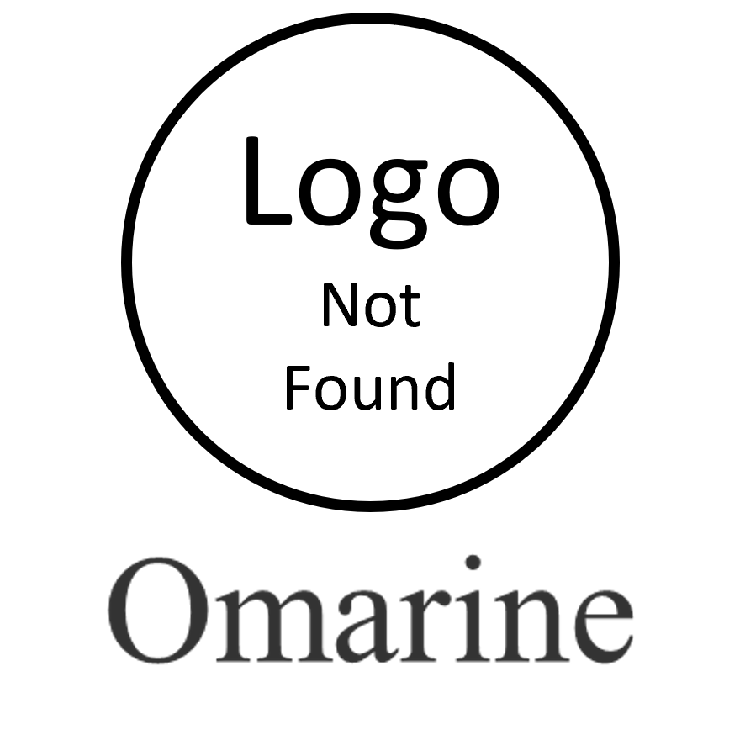
Notes:
PNG

Slide 55

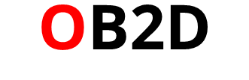
OB2D
Notes:
Editor

Slide 56

Notes:
PNG

Slide 57


OviOS Linux
Notes:
Editor

Slide 58

Notes:
PNG

Slide 59
Notes:
Editor

Slide 60
Notes:
PNG

Slide 61
Notes:
PNG

Slide 62
Notes:
PNG

